Slide 1
Муниципальное бюджетное дошкольное образовательное учреждение «Детский сад общеразвивающего вида № 50» ИНН:5042069500 Адрес учреждения:141332 Московская область, Сергиево - Посадский район, деревня Торгашино, д.18б Сайт учреждения:1) http://2052850.mya5.ru/ 2) https://nsportal.ru/dunec-irina-nikolaevna

Slide 2
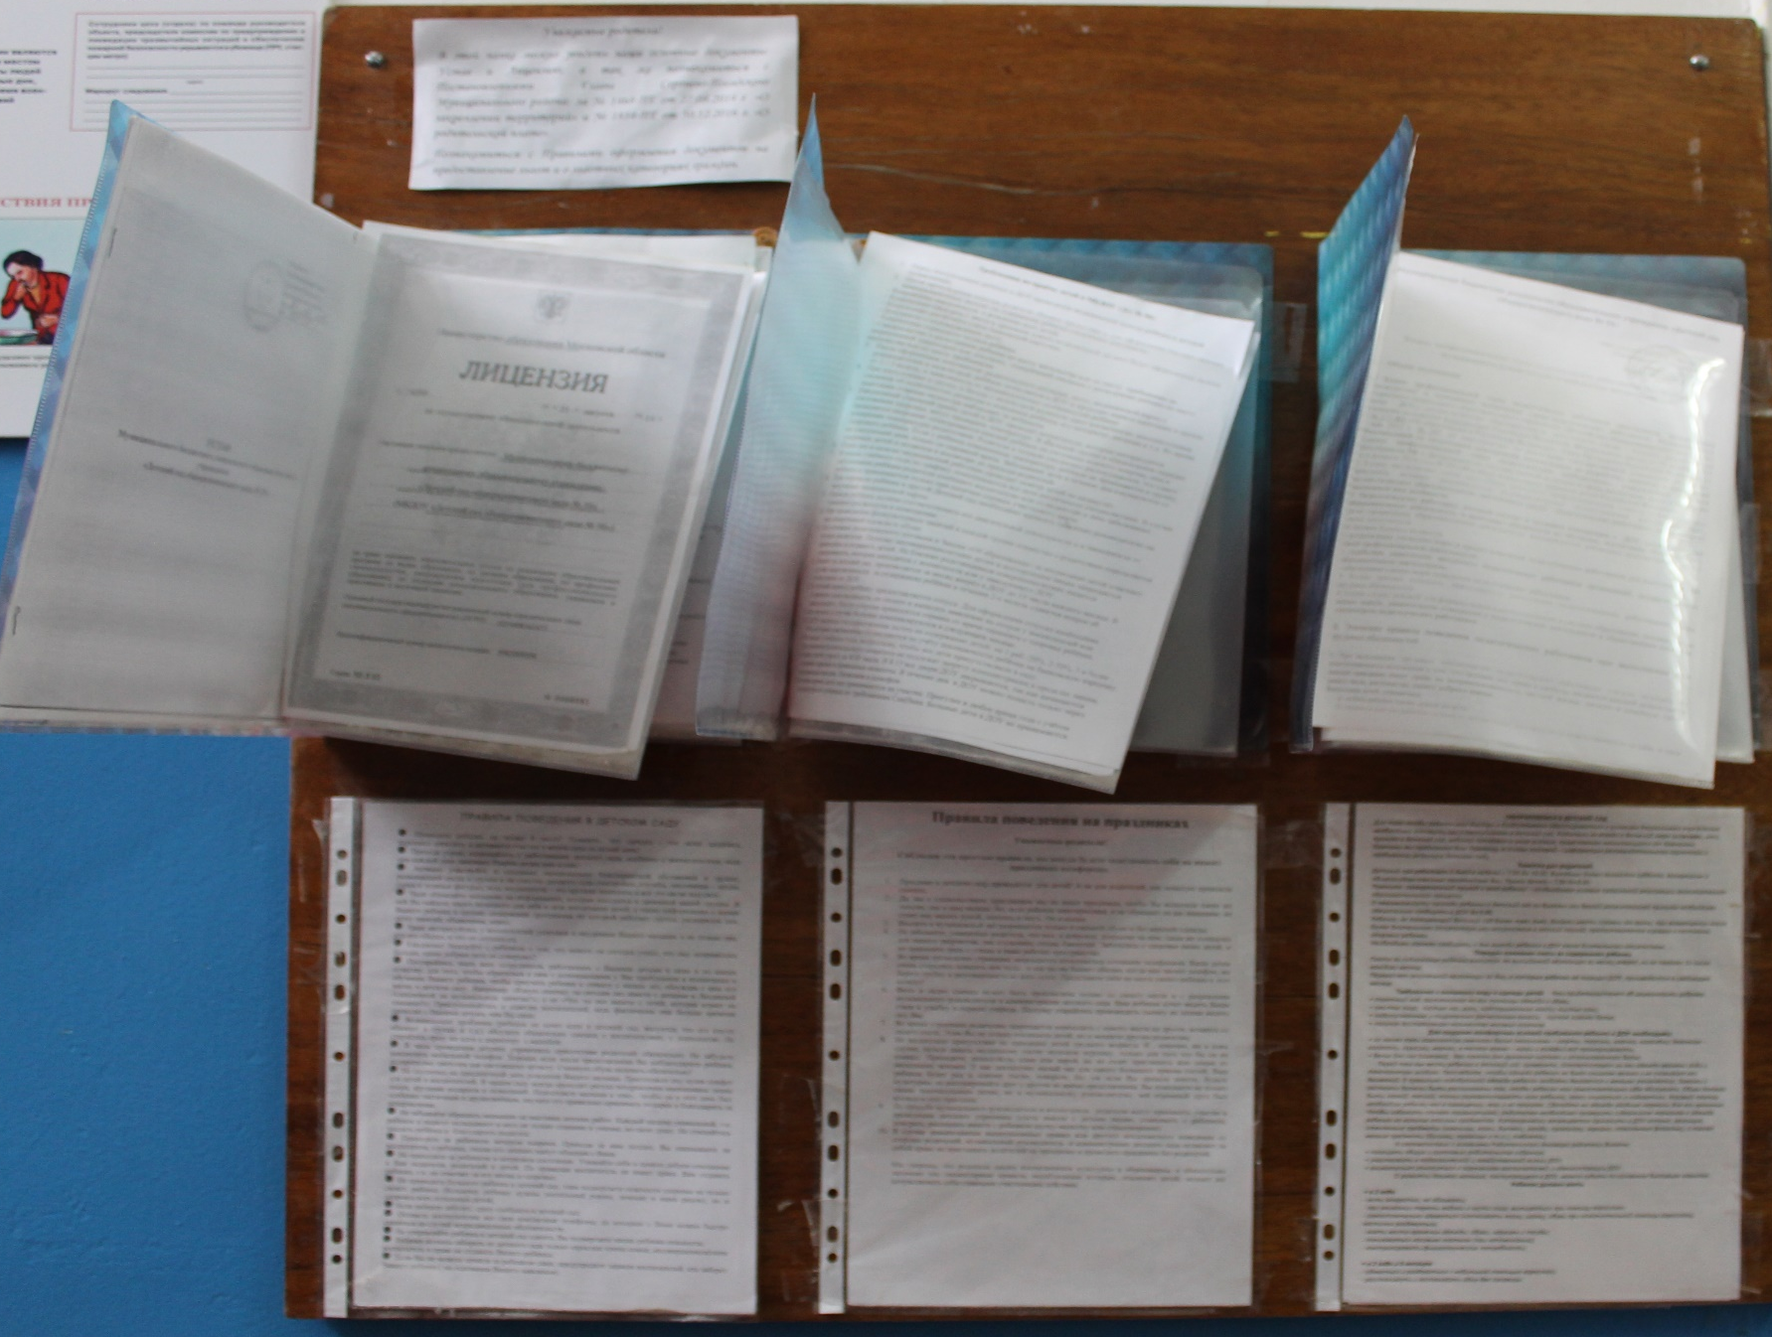
Стенд о размещении данных:

Slide 3
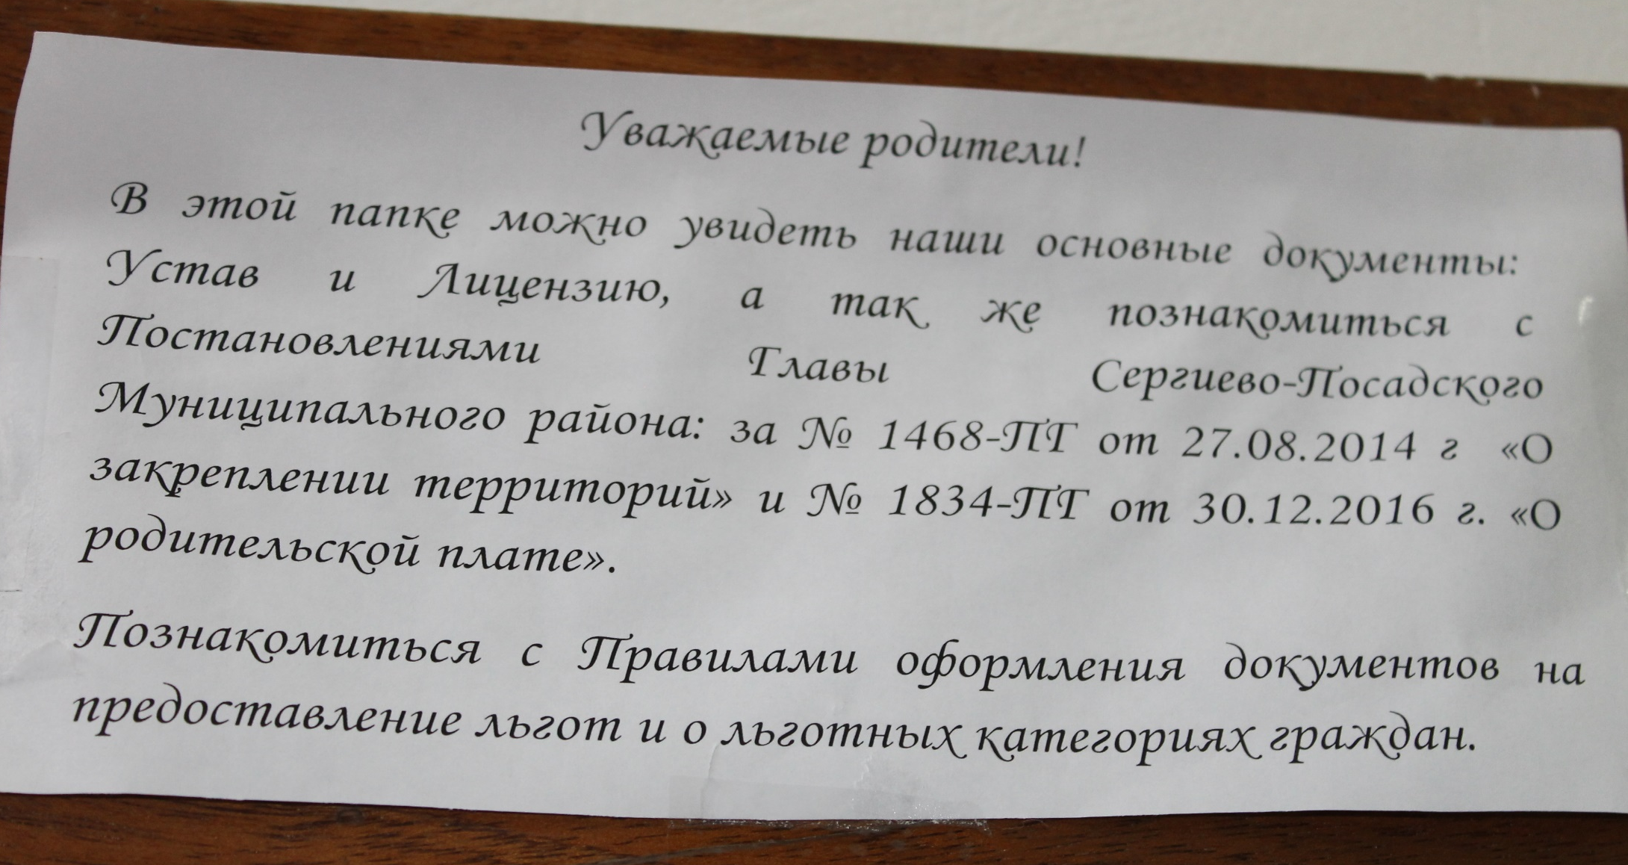
Содержание стенда, а также информация о порядке приема на обучение и тд.

Slide 4
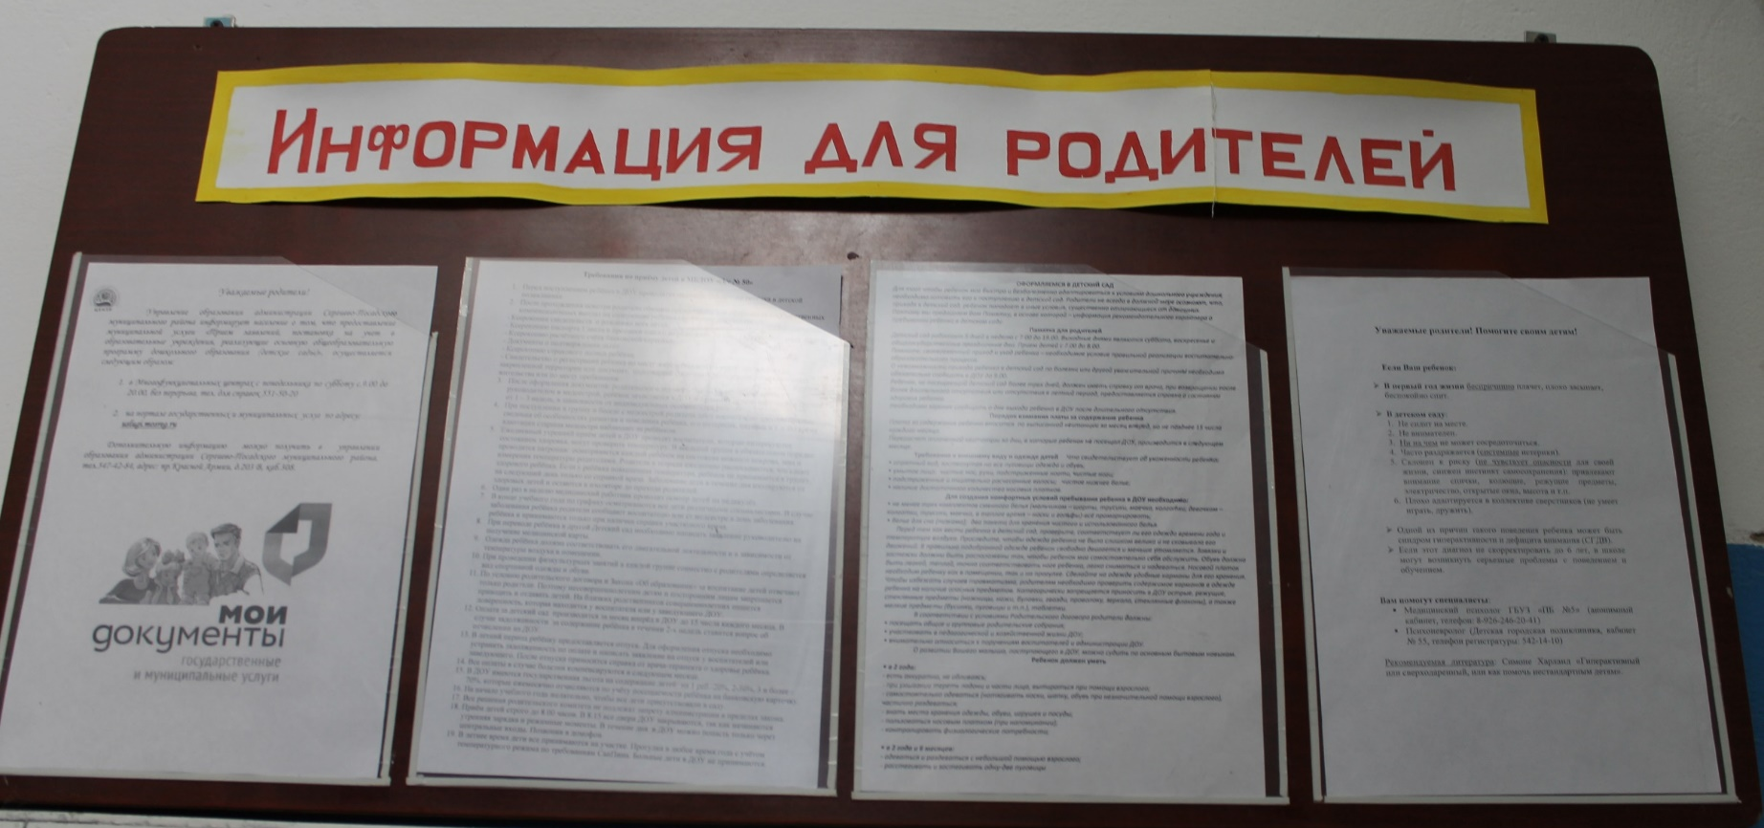
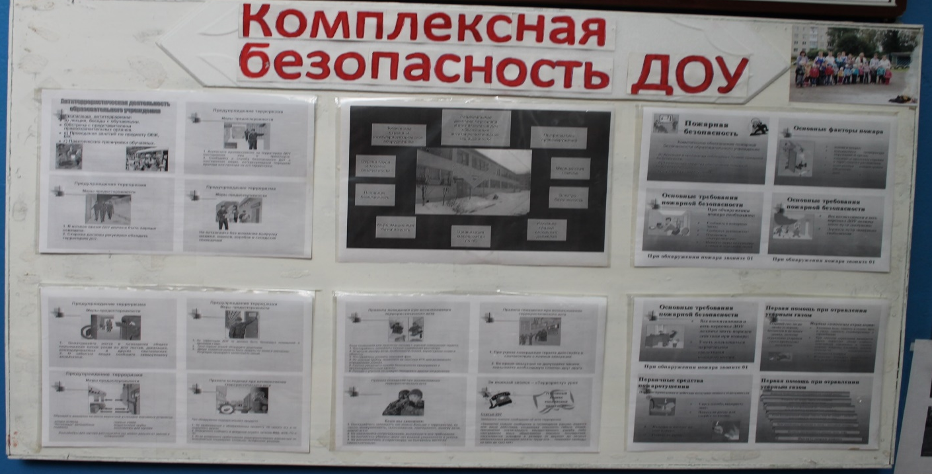
Стенд информации для родителей и комплексная безопасность ДОУ

Slide 5
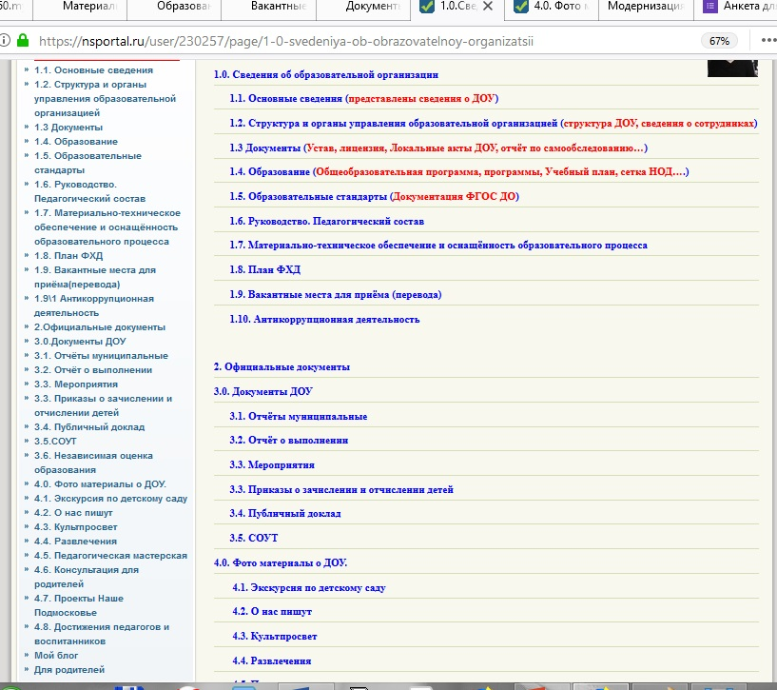
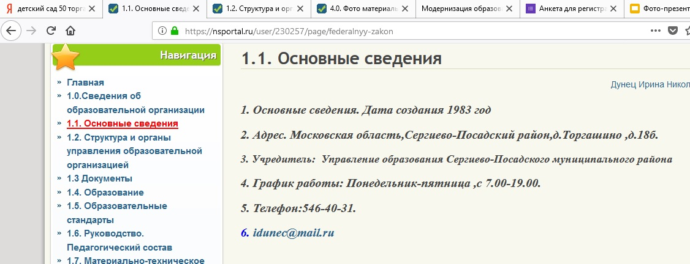
Ссылка на страницу:
https://nsportal.ru/user/230257/page/1-0-svedeniya-ob-obrazovatelnoy-organizatsii
https://nsportal.ru/user/230257/page/federalnyy-zakon

Slide 6
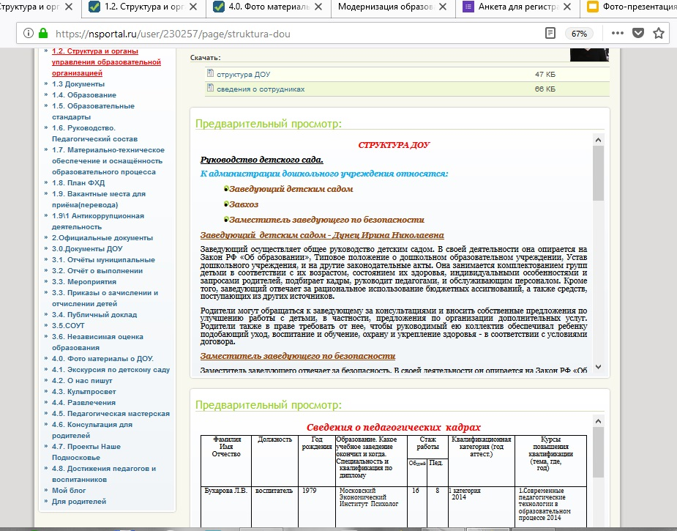
https://nsportal.ru/user/230257/page/struktura-dou

Slide 7
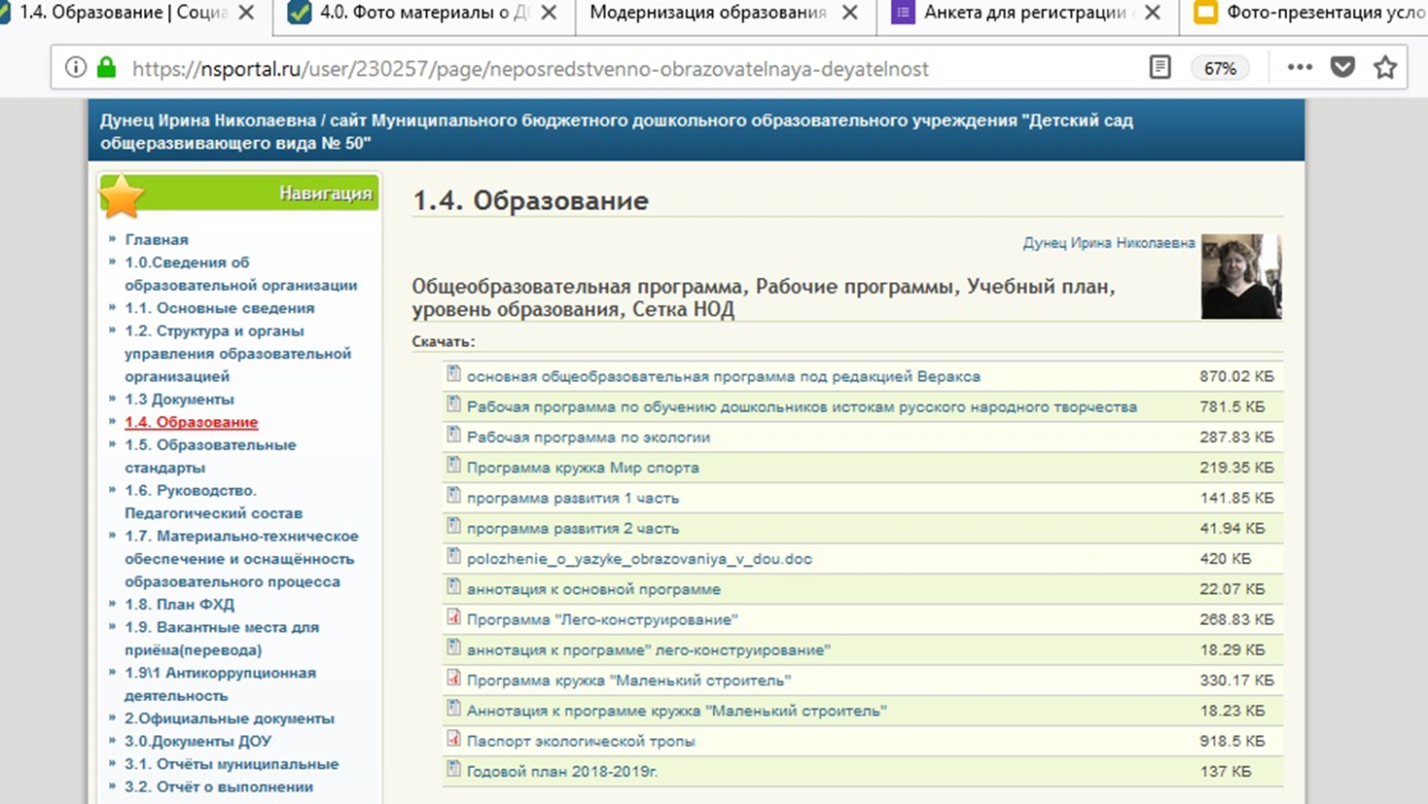
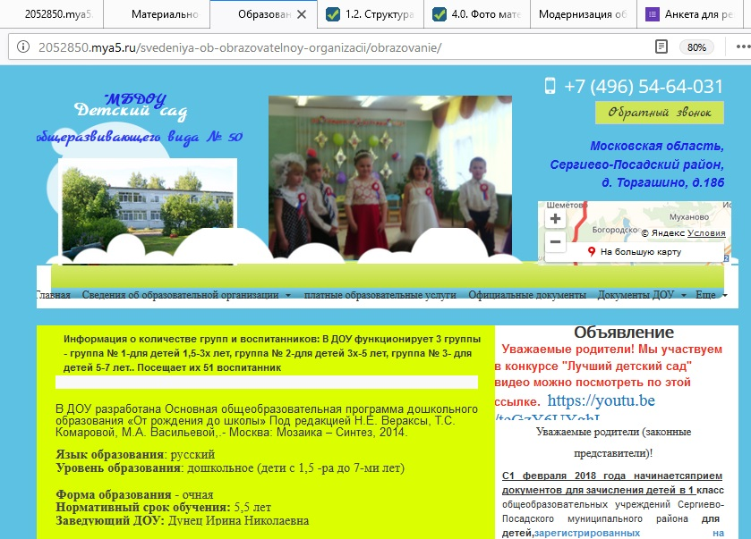
https://nsportal.ru/user/230257/page/neposredstvenno-obrazovatelnaya-deyatelnost
http://2052850.mya5.ru/svedeniya-ob-obrazovatelnoy-organizacii/obrazovanie/

Slide 8
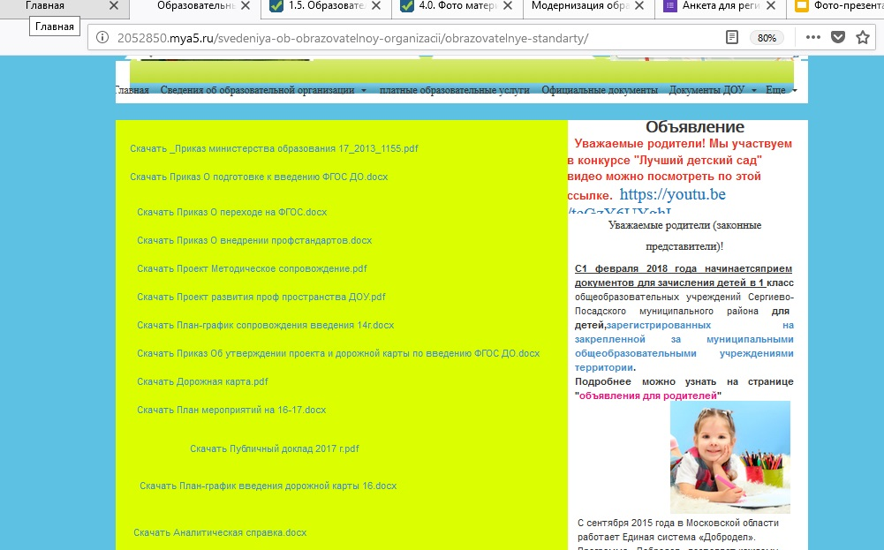
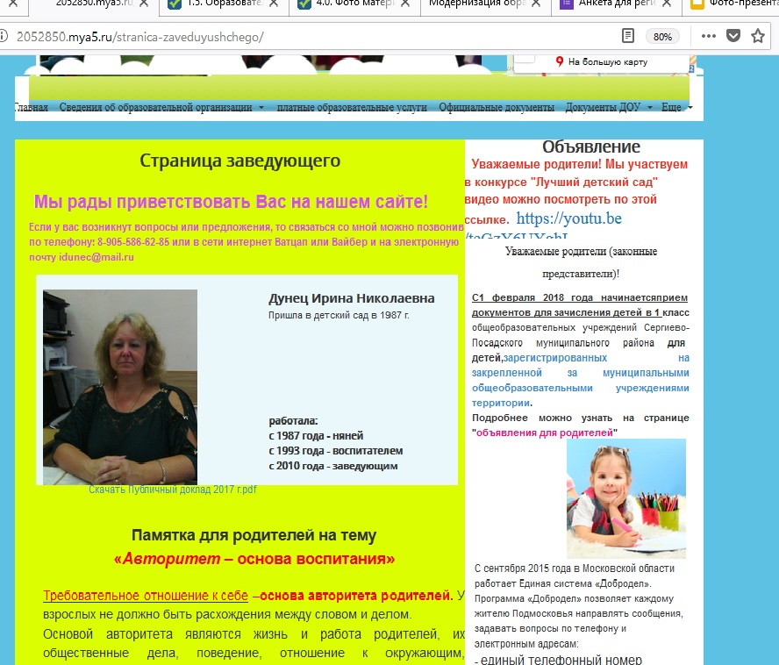
http://2052850.mya5.ru/svedeniya-ob-obrazovatelnoy-organizacii/obrazovatelnye-standarty/
http://2052850.mya5.ru/stranica-zaveduyushchego/

Slide 9
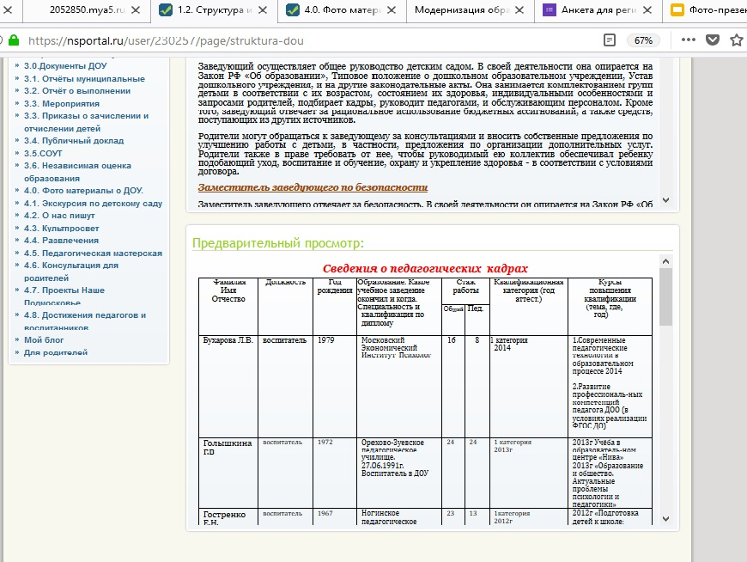
https://nsportal.ru/user/230257/page/struktura-dou

Slide 10
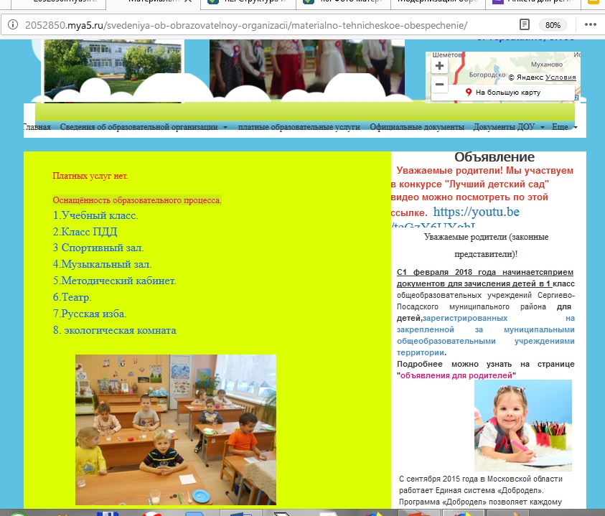
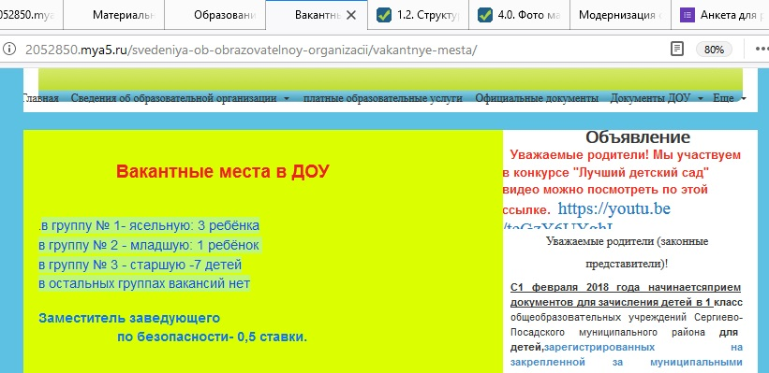
http://2052850.mya5.ru/svedeniya-ob-obrazovatelnoy-organizacii/materialno-tehnicheskoe-obespechenie/
http://2052850.mya5.ru/svedeniya-ob-obrazovatelnoy-organizacii/vakantnye-mesta/

Slide 11
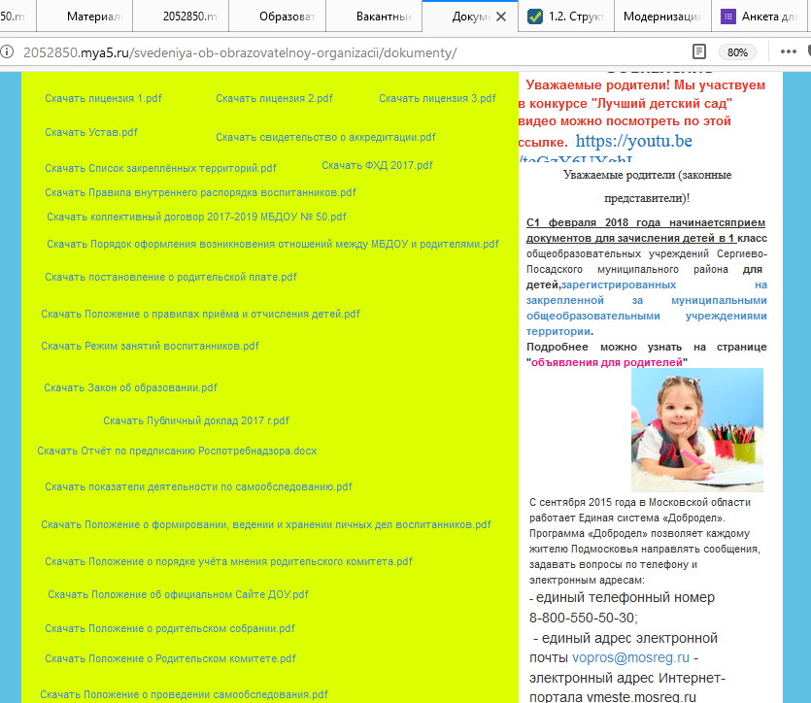
http://2052850.mya5.ru/svedeniya-ob-obrazovatelnoy-organizacii/dokumenty/

Slide 12
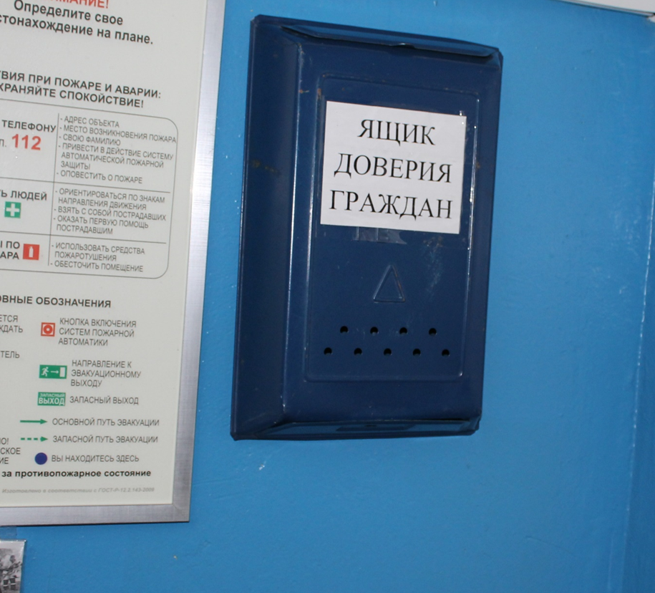
Контакты для связи:
Также в нашем детском саду можно
оставить письмо или записку.

Slide 13
https://nsportal.ru/user/230257/page/3-6-nezavisimaya-otsenka-obrazovaniya

Slide 14
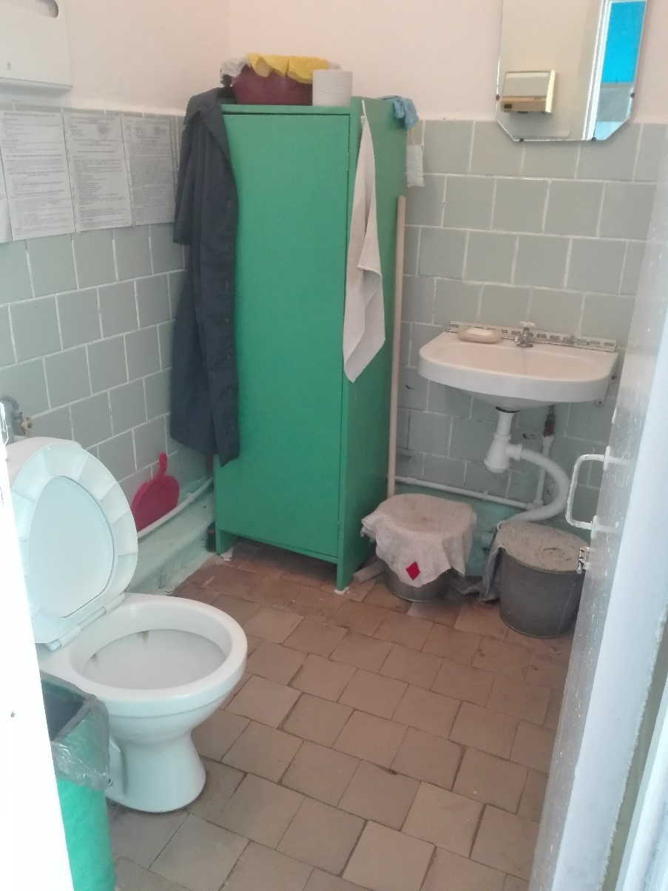
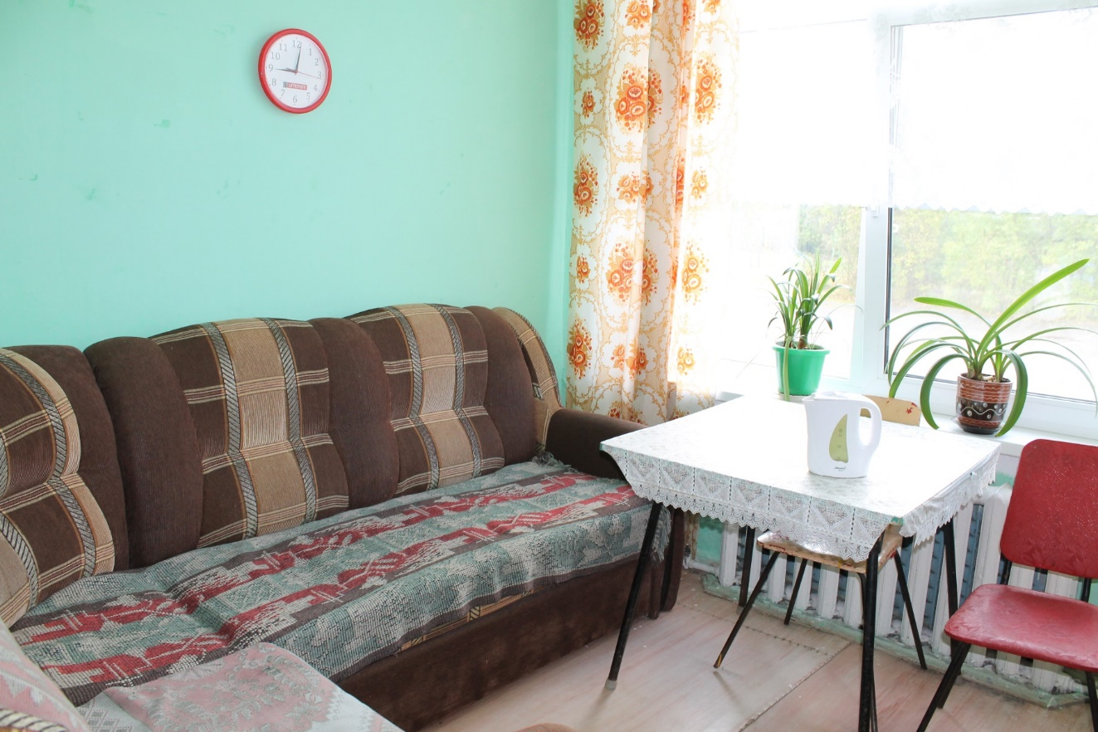
Комфортная зона отдыха, с наличием и доступностью питьевой воды, санитарно-гигиеническое помещение

Slide 15
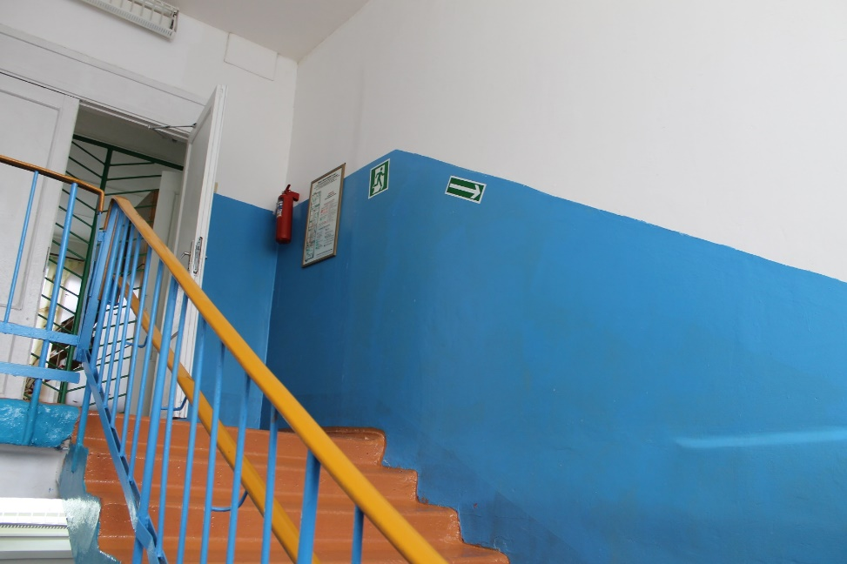
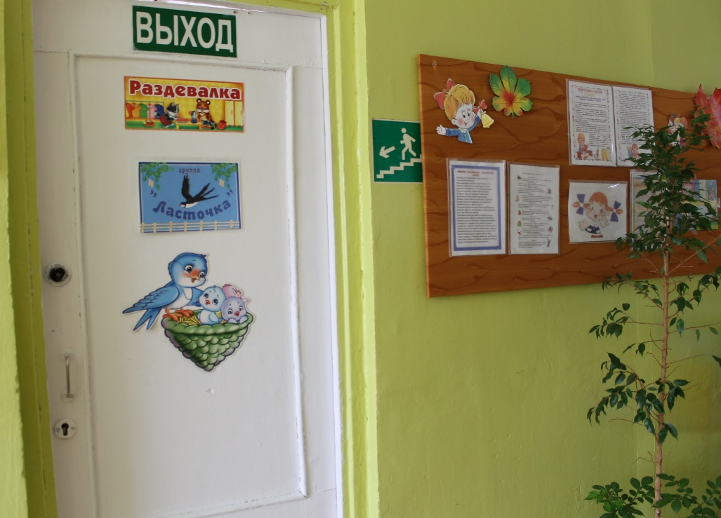
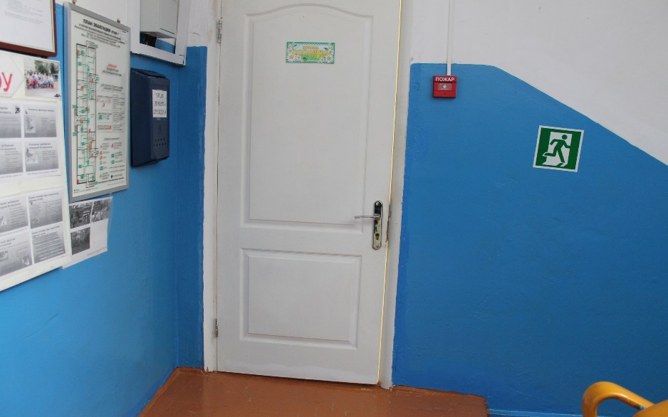
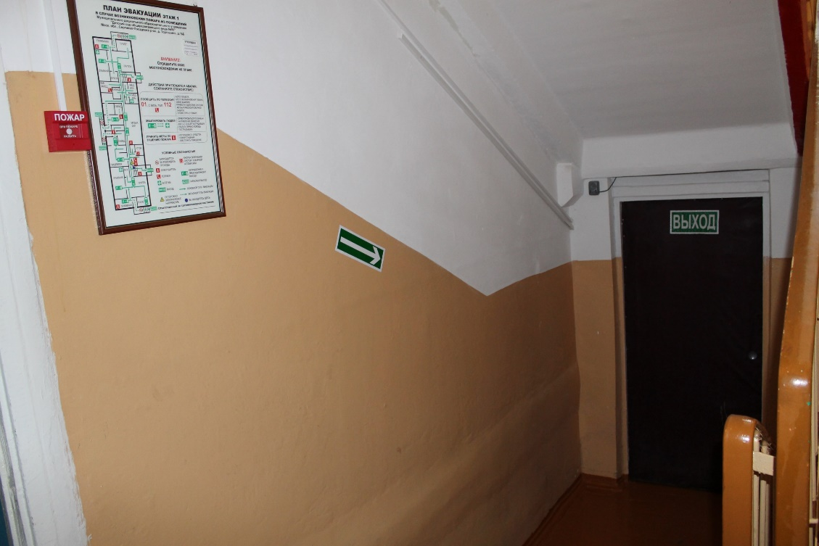
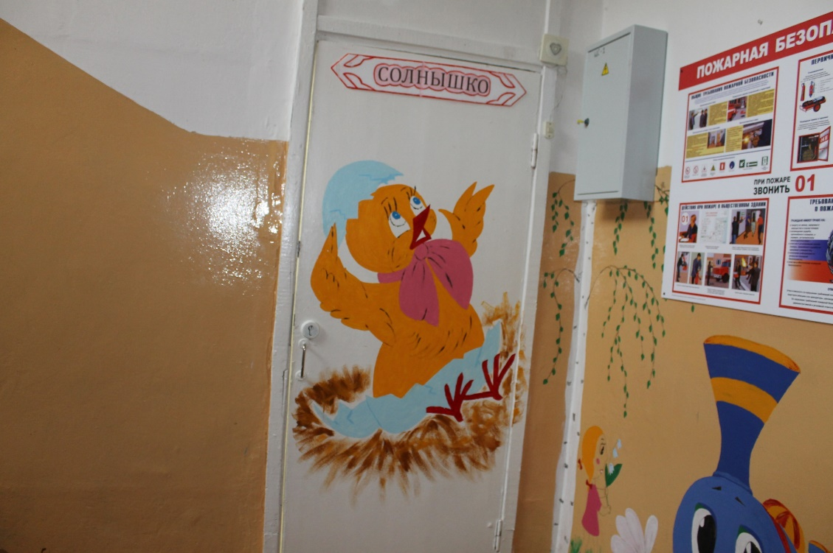
Навигация по детскому саду обозначена специальными стрелками и табличками:

Slide 16
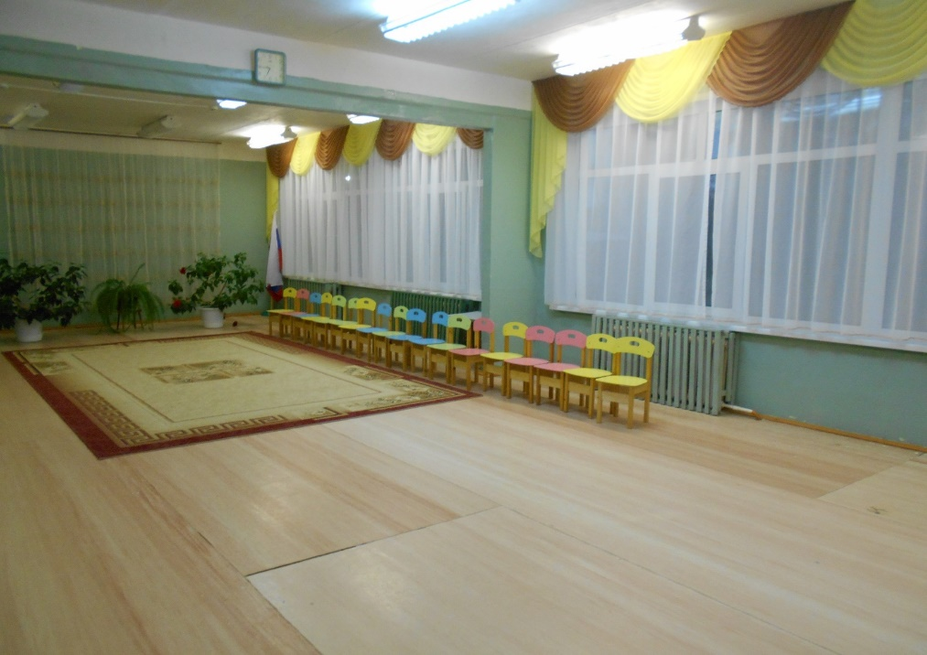
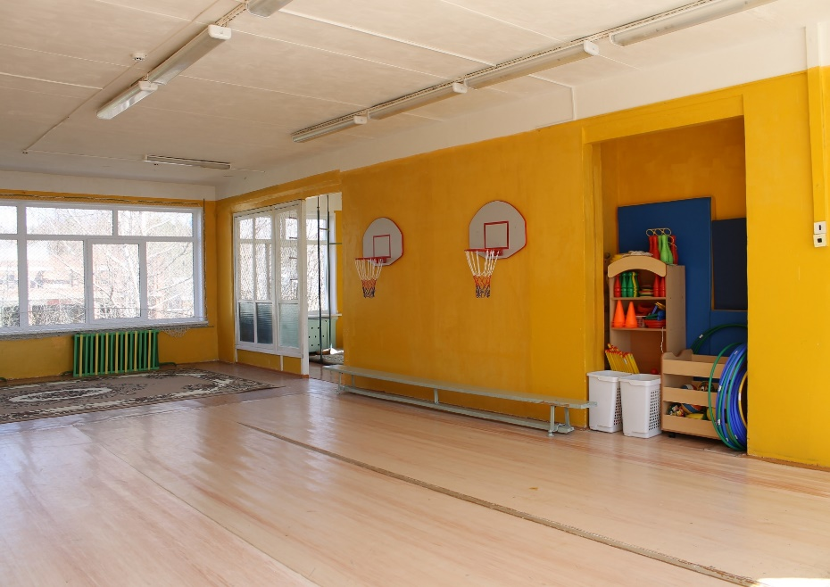
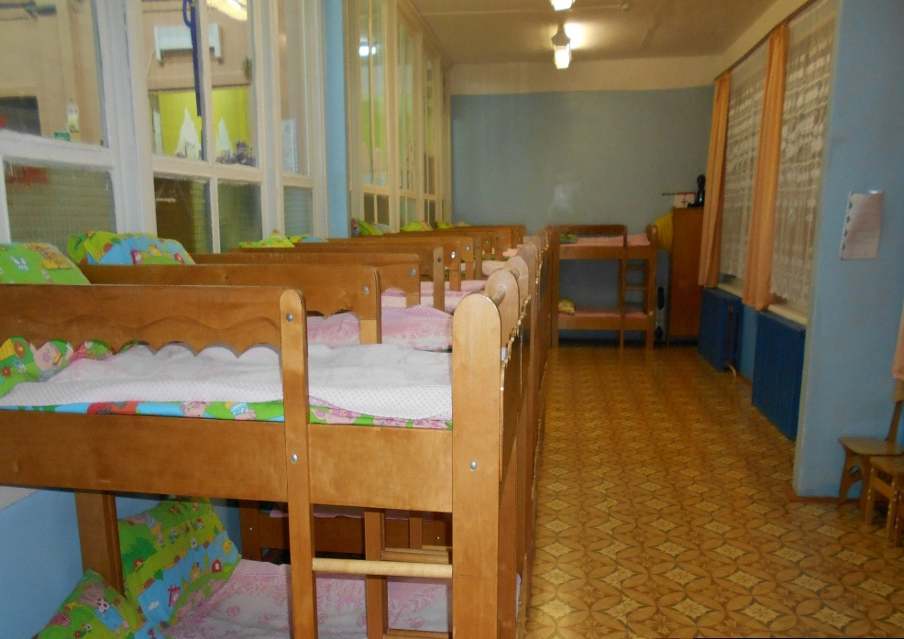
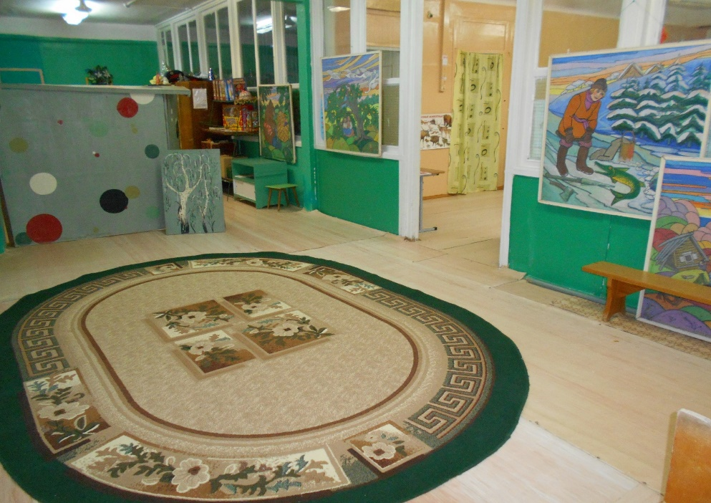
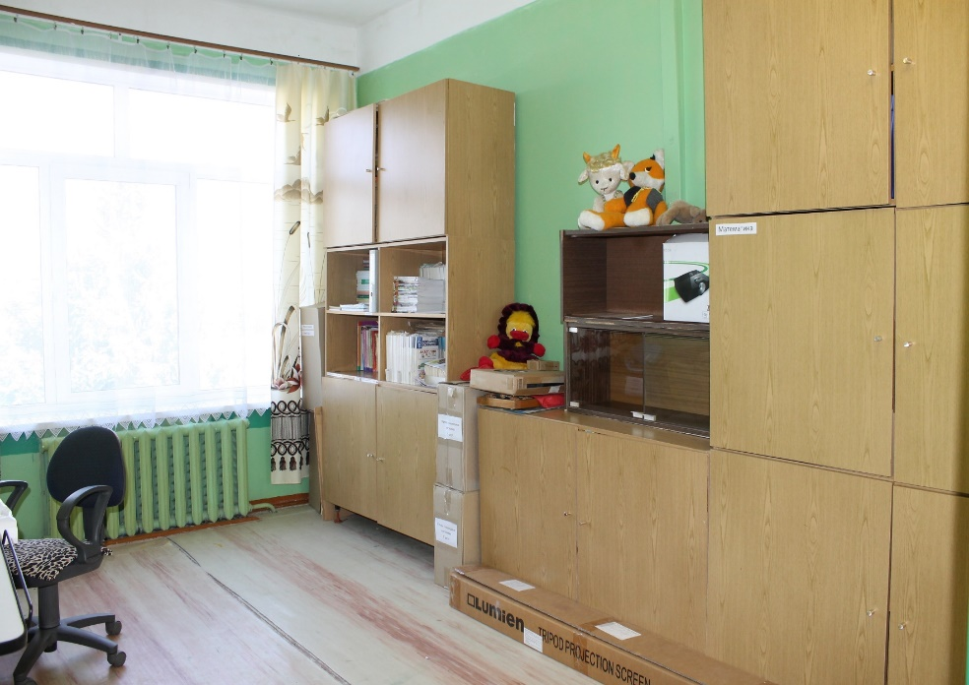
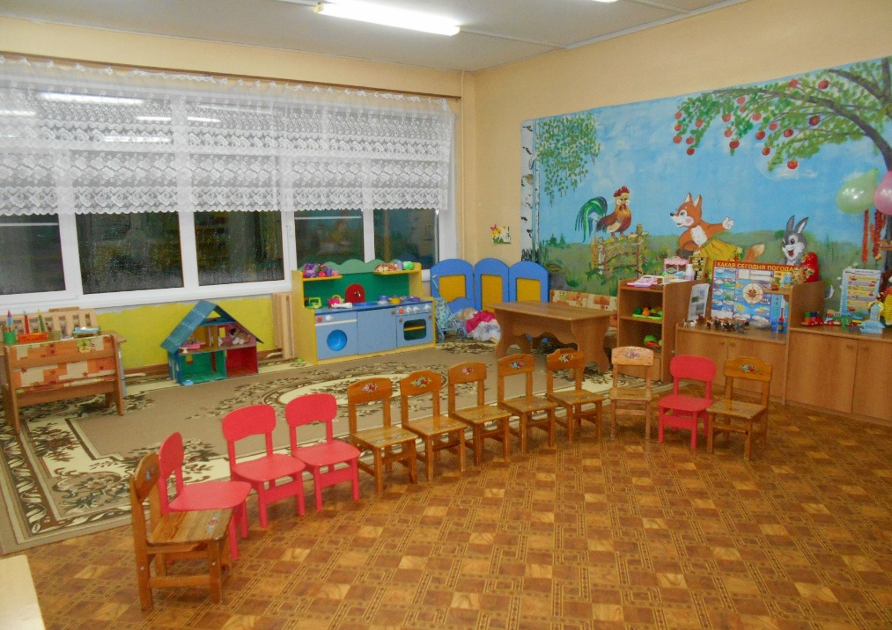
Санитарное состояние помещений:

Slide 17
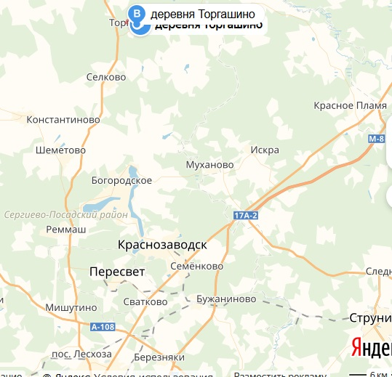
Транспортная доступность

